Slide 1
假期读书分享 ——《我们如何思维》
魏村中心小学 徐霞

Slide 2
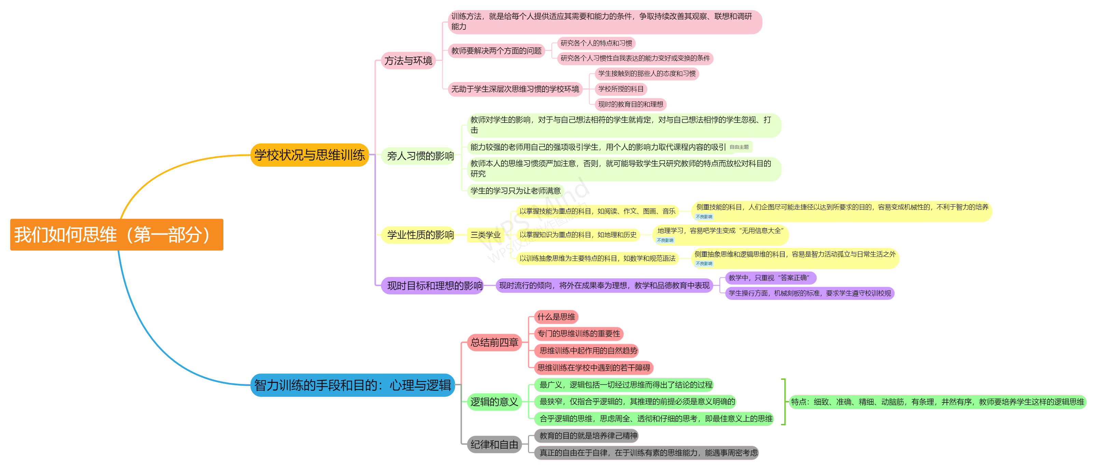

Slide 3
学校环境和思维训练的关系
一、思维训练是什么？
思维训练就是培养好奇心、联想力以及探索和检验的习惯，扩大其范围和效率。
二、学校环境影响的三大类
1.学生接触到的那些人的态度和习惯；
2.学校所授的科目；
3.现时的教育目的和理想。

Slide 4
观点一：教师是思维做出反应的促进因素，教师人格的影响和课业的影响是完全融合在一起的。

Slide 5
智力训练的手段和目的
观点二：智力训练的全部和唯一的目的就是养成细心、警觉和透彻的思维习惯。

Slide 6
一个优秀的思维者，必须能够切身观察，恰当联想，并付诸于有意义的实践，必须习惯系统思考，主动探索真实。

